Slide 1


Innlegg i SSU om Pakkeforløp hjem i kommunen
Vi strekker oss langt!
07.03.2024

Slide 2
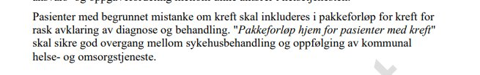
Klippet fra Nasjonal Kreftstrategi 24-28
kreftstrategi 2024 – 2028:eftstrategi 2024 – 2028:

Slide 3
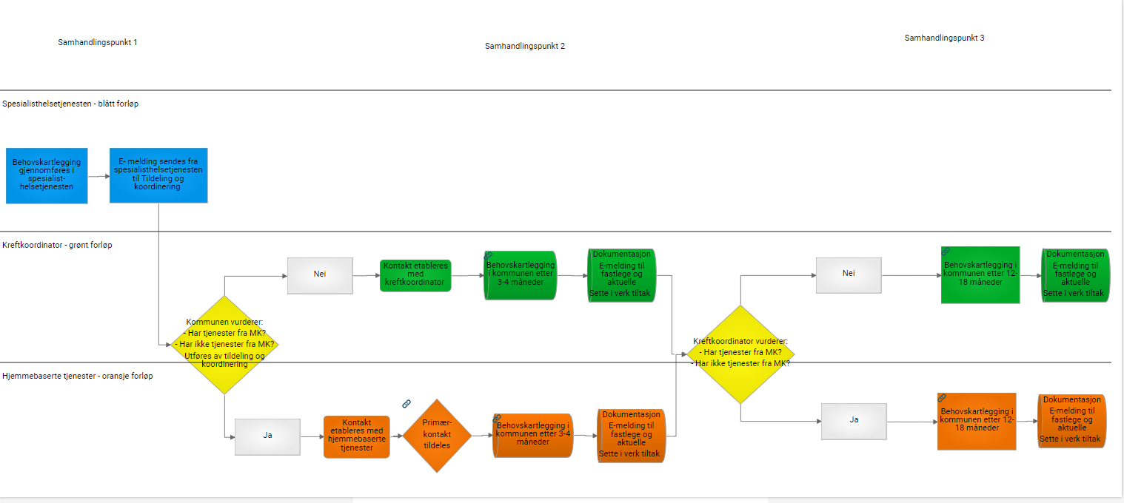
Flytkart
Notes:
I Molde i 2022:
119 kvinner og 125 menn fikk en kreftdiagnose.
Det er 1027 kvinner og 1099 menn som lever med en kreftdiagnose.
I Molde kommune bor det 32 446 personer og vår kommune er en kommune som vil ha en utvikling med flere eldre enn gjennomsnittet i årene som kommer. Som kjent så er høy alder en risikofaktor for å få kreft i seg selv.
Molde kommune har ansatt en kreftkoordinator i 100% stilling.
Vi har laget et flytkart for Pakkeforløp hjem:
Hittil har Molde kommune fått 14 pasienter henvist i Pakkeforløp hjem for kreftpasienter.
13 av disse har ikke andre tjenester og får oppfølging av kreftkoordinator.
En av disse hadde hjemmesykepleie og ble kartlagt av hjemmetjenesten.
Molde kommune var tidlig ute med å begynne å jobbe med PH
Ressursbanken skal være et oppslagsverk for hjemmetjenesten.
Kartleggingsskjema.
Mangler et opplegg i HP for PH

